Slide 1
实验一
—— 简单加解密算法设计与实现
赵洋
电子科技大学 信息与软件工程学院
2021年10月10日

Slide 2
实验原理
替换与移位
替换加密
替换加密保留了明文中字符的排列顺序，通过将原始字符替代为其他字符的方式来隐藏原始的信息。
移位加密
移位加密只是调整了明文中字符的位置，字符本身并没有改变
替换与移位是实现加解密变换的基本思路

Slide 3
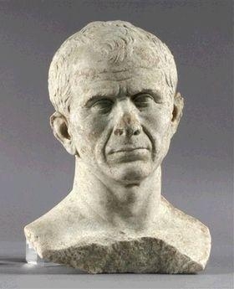
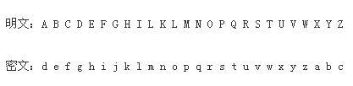
替换加密
最早有文献记载的替换加密为凯撒加密算法
凯撒又被称为凯撒大帝，是杰出的军事统帅、政治家，被视为罗马帝国的奠基者。他曾经出任高卢总督，花了8年时间征服了高卢全境（基本就是现在的法国），公元前44年，凯撒遭到众多元老院成员暗杀身亡 。他的《高卢战记》中包含了第一次有史料记载的加密信息的使用的事例 。
每个字母往后移动3个位置
明文： veni,vidi,vici 我来，我见，我征服
盖乌斯·尤利乌斯·恺撒
密文： yhql,ylgl,ylfl

Slide 4
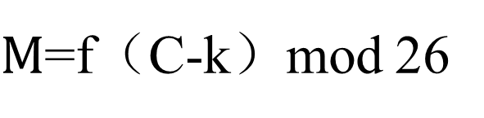
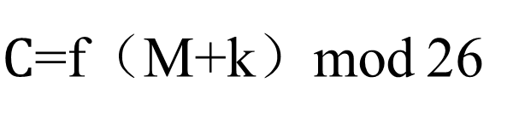
替换加密的算法模型
替换加密的算法模式可以抽象为：
加密：
$C$=f（M+k）mod 26
解密：
$M$=f（C-k）mod 26
其中：M为明文字母对应的数值（0-25），C为密文字母对应的数值（0-25），K为密钥（1-25）。

Slide 5
替换加密算法实现思路
替换加密算法的实现可参考以下思路：
1、密钥生成：随机生成一个1-25之间的数值作为密钥；
2、加密算法：将输入的明文字符串转换为一个整数数组，依次对数组中对应的字母编码进行加密运算，得到转换后的密文字母编码，将编码转换为字母得到密文；
3、解密算法：将输入的密文字符串转换为一个整数数组，依次对数组中对应的字母编码进行解密运算，得到转换后的明文字母编码，将编码转换为字母得到明文。

Slide 6
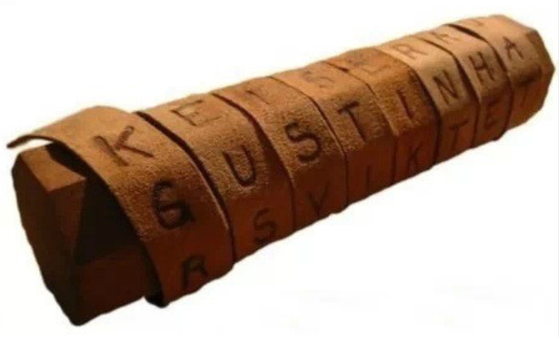
移位加密
斯巴达手杖是一种利用工具实现的移位加密算法，类似这样：
Sparta Scytale

Slide 7
移位加密的算法模型
假定木棍的截面为一个正六边型，字条缠绕方向和文字书写方向为自上而下，自右向左，简单的示意如图所示。
密钥：K=6
加密：将明文按列写入一个6*N的矩阵，N=Lmod6，如果余数不为0，N需要加1；然后按行输出，得到密文。
解密：将密文按行写入一个6*N的矩阵，N=Lmod6；然后按列输出，得到明文。

Slide 8
移位加密算法实现思路
移位加密算法的实现可参考以下思路：
1、密钥生成：随机生成一个3-6之间的数值作为密钥；
2、加密算法：依据明文长度生成一个K*N的二维数组，其中K为密钥，N为L mod K或（L mod k）+1，将输入的明文字符串按列写入数组，二维数组中未使用的元素可统一填充为0；然后按行输出得到密文；
3、解密算法：依据密文长度生成一个K*N的二维数组，其中K为密钥， N为L mod K或（L mod k）+1，将输入的密文字符串按行写入数组，二维数组中未使用的元素可统一填充为0；然后按列输出得到明文；

Slide 9
实验要求
实现替代和移位加密算法原型；
验证实现算法的正确性，例如，加密结果验证、解密结果验证等；
记录实验过程，并对实验结果进行截图。

Slide 10
结束语
感 谢 聆 听！
zhaoyang@uestc.edu.cn
特别说明：PPT中所有来自于网络的图片和素材仅用于教学，并保证在未经原作者同意的情况下，不用于任何商业目的。

